Slide 1
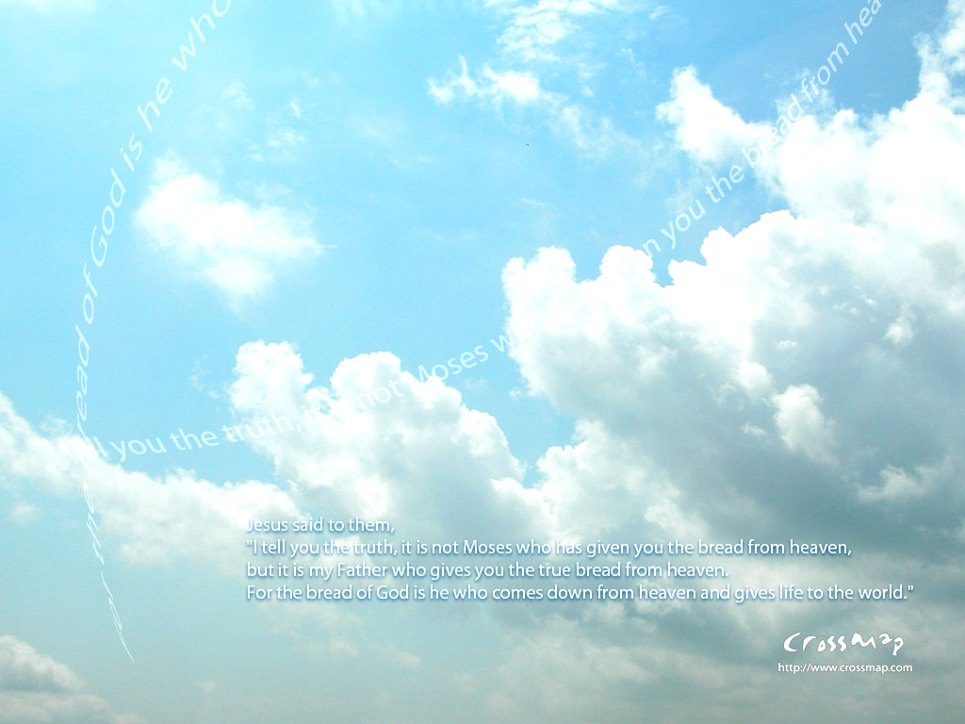
耶和華已經
為我們行了大事
耶和華行了大事
主歌一
主歌二
副歌
橋段

Slide 2
祂鋪張雲彩當遮蓋
夜間使火光照
主歌一
主歌二
副歌
橋段

Slide 3
耶和華已經
為我們行了大事
主歌一
主歌二
副歌
橋段

Slide 4
祂在乾旱之處
使水流成河
主歌一
主歌二
副歌
橋段

Slide 5
耶和華已經
為我們行了大事
主歌一
主歌二
副歌
橋段

Slide 6
祂命令狂風止息
那波浪就平靜
主歌一
主歌二
副歌
橋段

Slide 7
耶和華已經
為我們行了大事
主歌一
主歌二
副歌
橋段

Slide 8
祂張開雙手
我們就得飽足
主歌一
主歌二
副歌
橋段

Slide 9
我們要歡呼
述說祂的作為
主歌一
主歌二
副歌
橋段

Slide 10
我們依靠神
就能施展大能
主歌一
主歌二
副歌
橋段

Slide 11
我們要歌頌要歡呼
述說祂的作為
主歌一
主歌二
副歌
橋段

Slide 12
我們依靠神
就能施展大能
主歌一
主歌二
副歌
橋段

Slide 13
祂必帶領選民歡呼向前
祂將列國的地賜給我們
主歌一
主歌二
副歌
橋段

